Slide 1
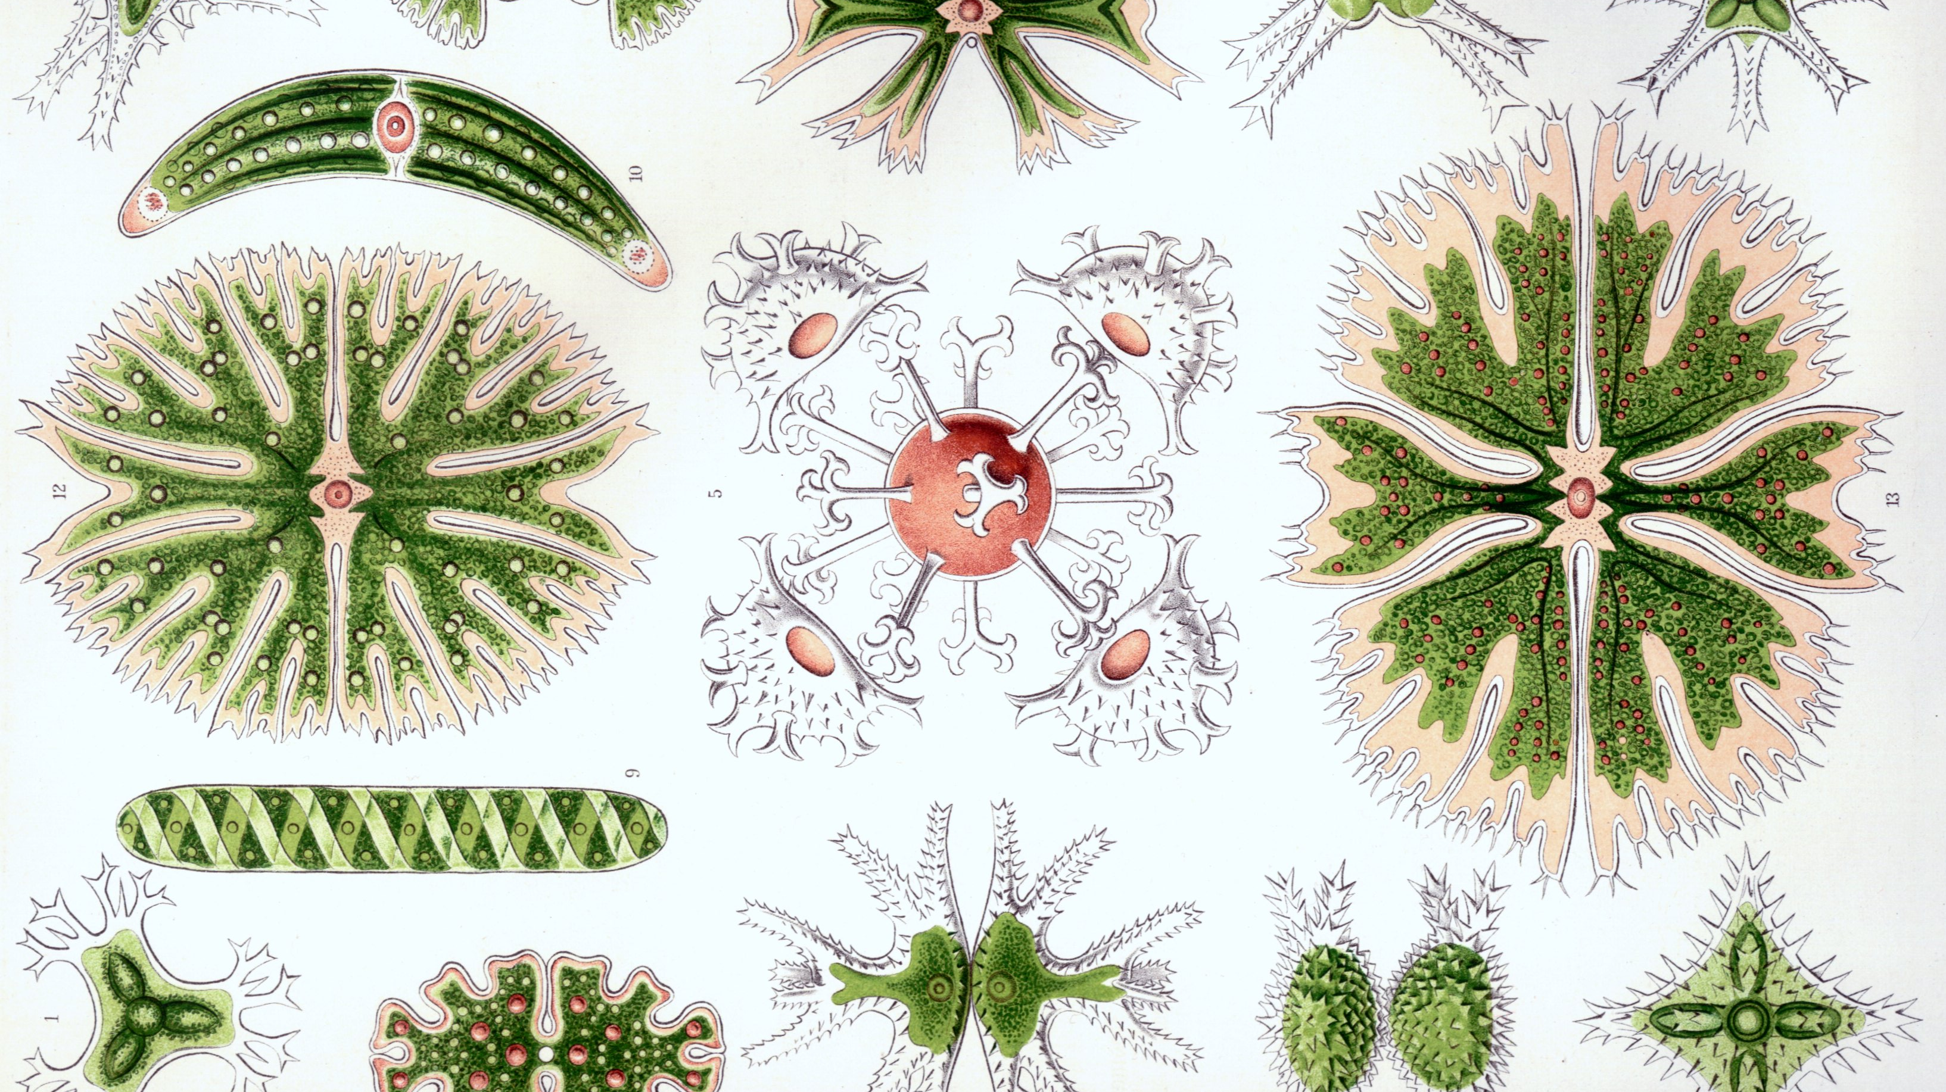
Archaeplastida:
Charophyta
Barbora Chattová
Tereza Cahová
podzim 2021

Slide 2

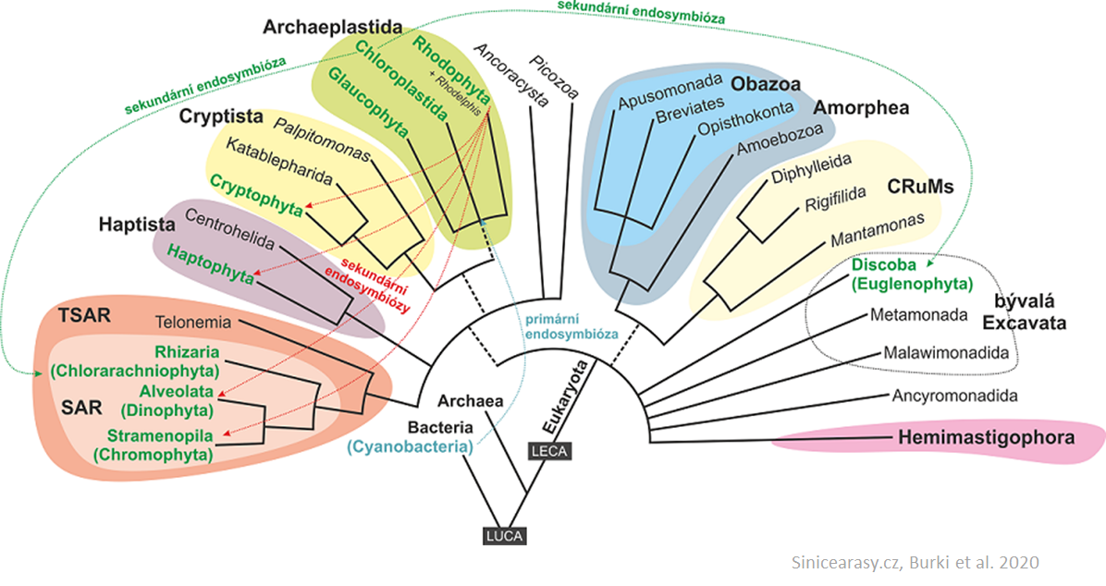

Slide 3
Přehled systému - Archaeplastida
Větev Biliphytae
Větev Viridiplantae
Vývojová linie Chlorophytae
Vývojová větev Streptophytae
Glaucophyta
Rhodophyta
Odd. Chlorophyta
Odd.
Charophyta
Odd. Anthocerophyta
Odd. Marchantiophyta
Odd.
Bryophyta
Odd.
Cormophyta

Slide 4
Odd. charophyta

Slide 5
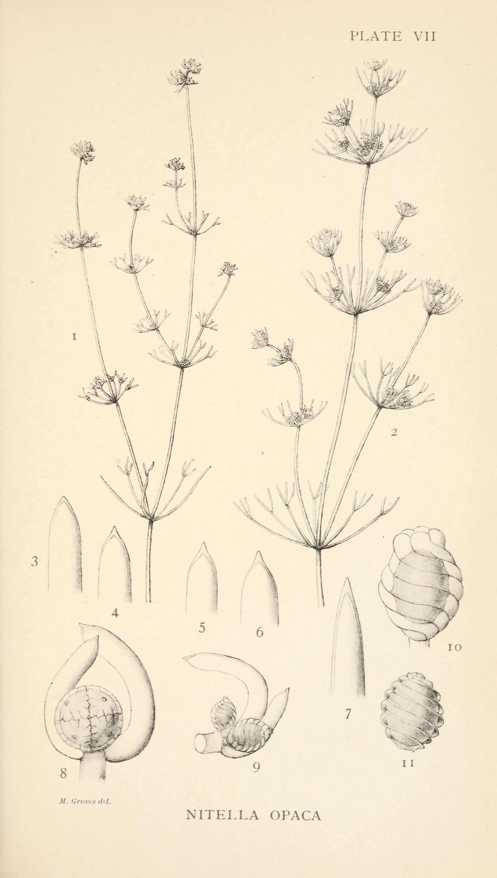
Vývojová linie Streptophytae
Odd. Charophyta
Výchozí pro zelené rostliny
Kokální a vláknité řasy
Přeslenitá vzpřímená stélka
Fragmoplast
Chloroplast s pyrenoidem (škrobová zrnka)
Bičíkový aparát - kinetozom + 60 srostlých mikrotubulů
Spájivky - žádná bičíkatá stadia
Zoospory, spermatozoidy
Izogamie, anizogamie, oogamie, konjugace

Slide 6
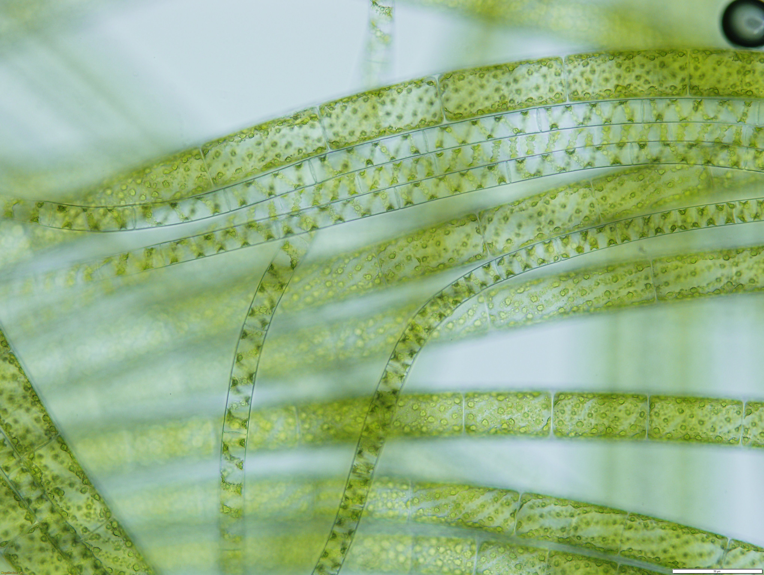
Systém - třídy
ZYGNEMATOPHYCEAE
MESOSTIGMATOPHYCEAE
KLEBSORMIDIOPHYCEAE
COLEOCHAETOPHYCEAE
CHAROPHYCEAE

Slide 7
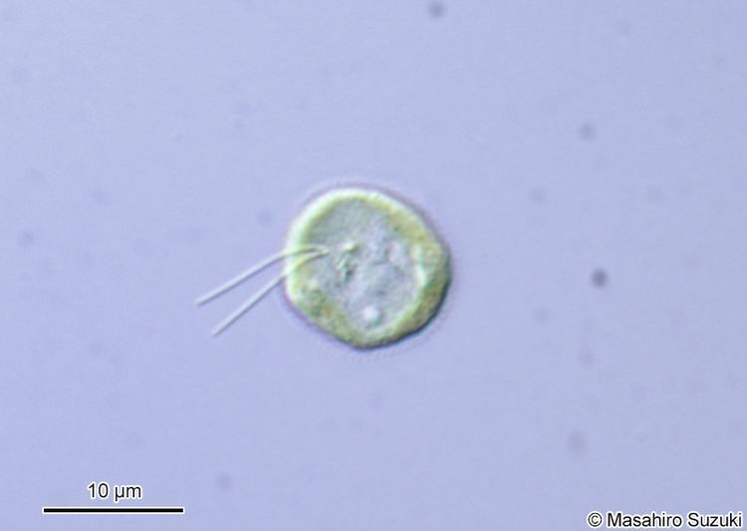
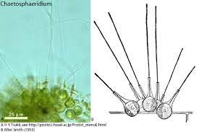
Třída: mesostigmatophyceae
Mesostigma sp.
Monofyletická
  SSU rDNA, mitochondriální, chloroplastové geny
Sladkovodní
Jednobuněční bičíkovci, vláknité stélky
Dělení, zoospory, oogamie
Chaetosphaeridium sp.

Slide 8
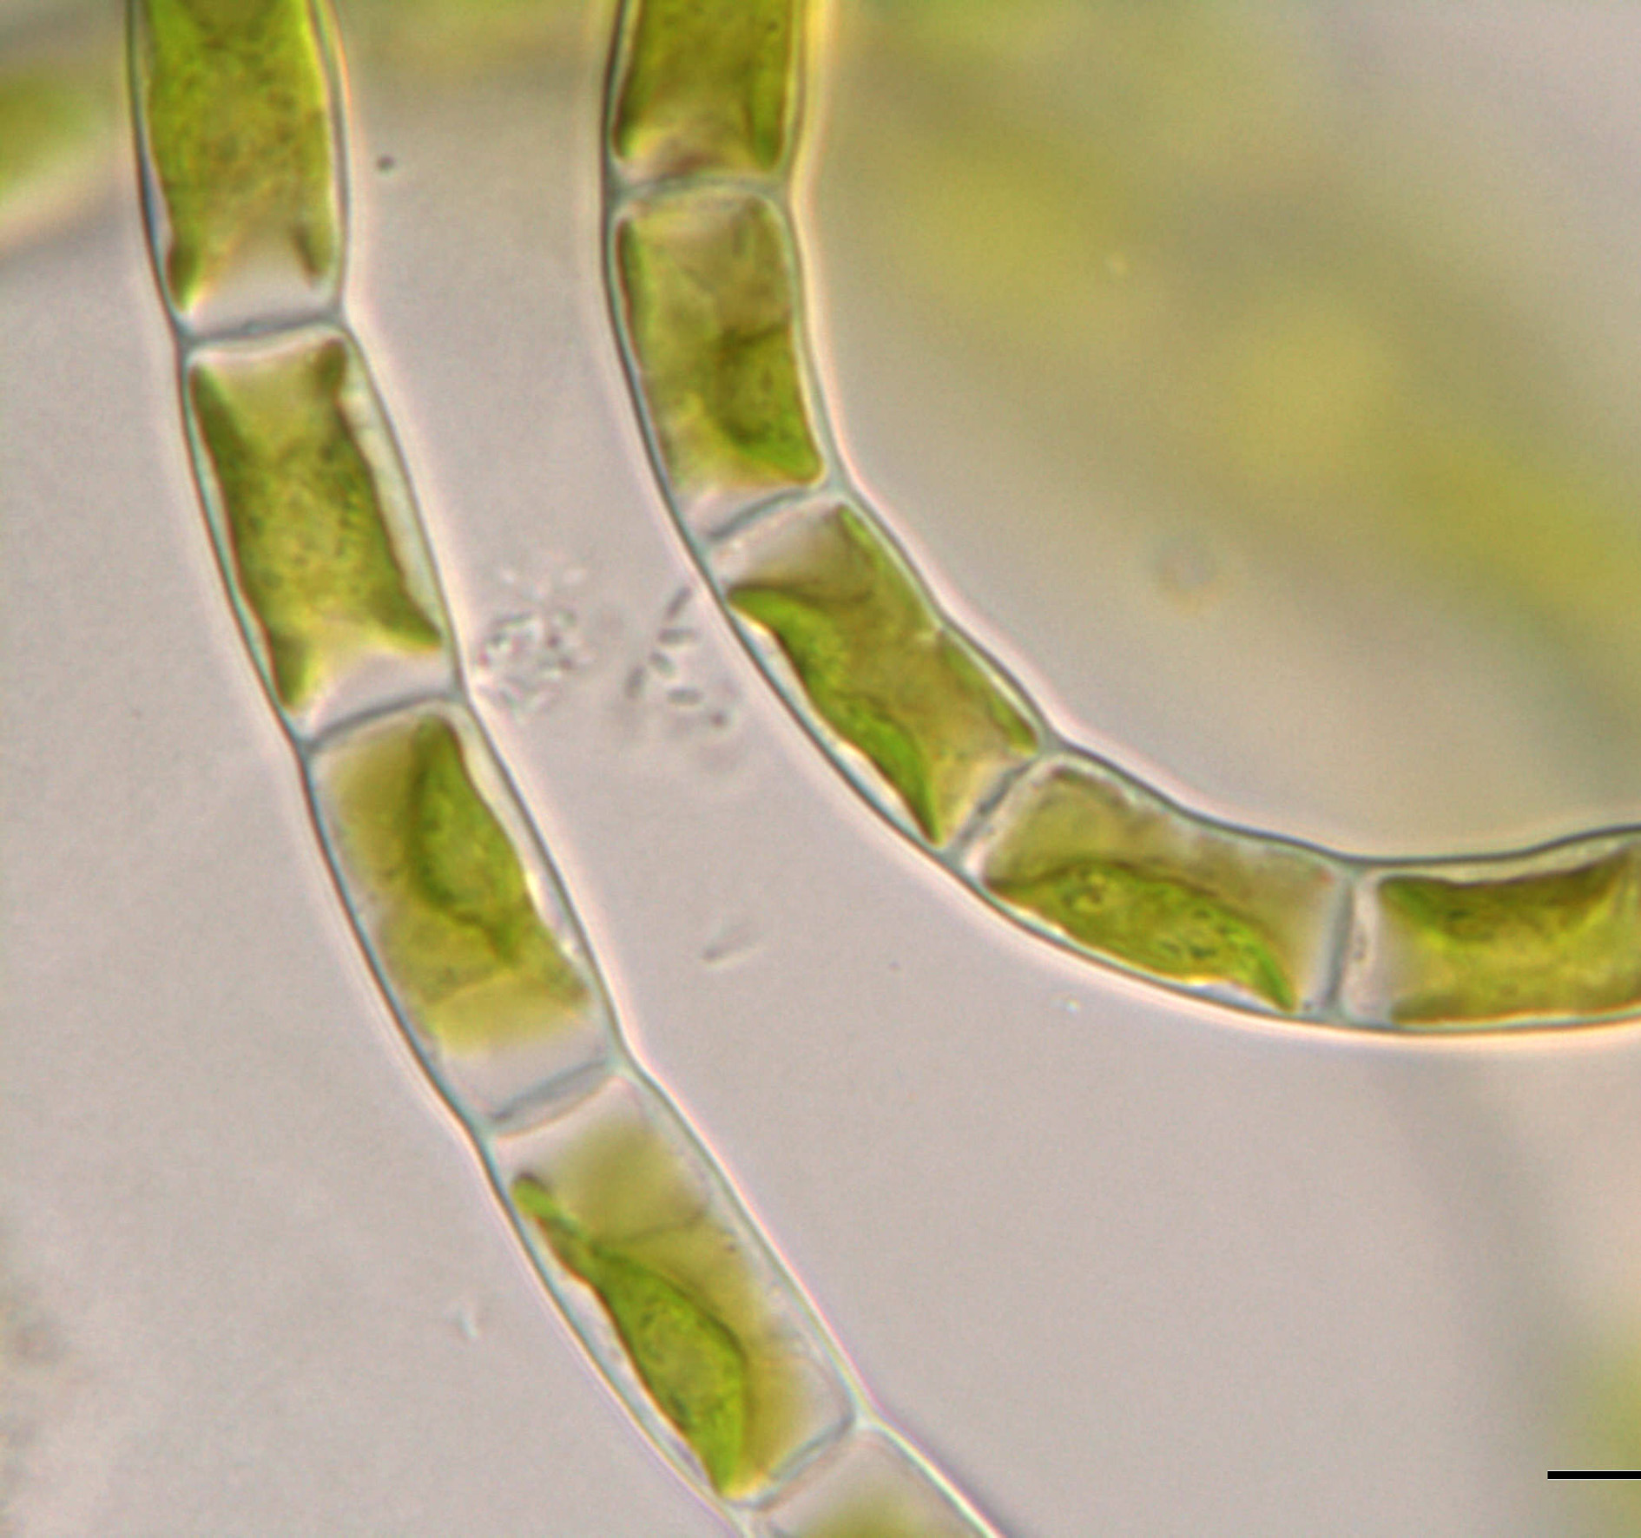
Třída: Klebsormidiophyceae
Jediný rod Klebsormidium
Kosmopolitní
Voda, terestrické biotopy, půda
Vláknité stélky
Buňky obsahují nástěnný chloroplast s pyrenoidem

Slide 9
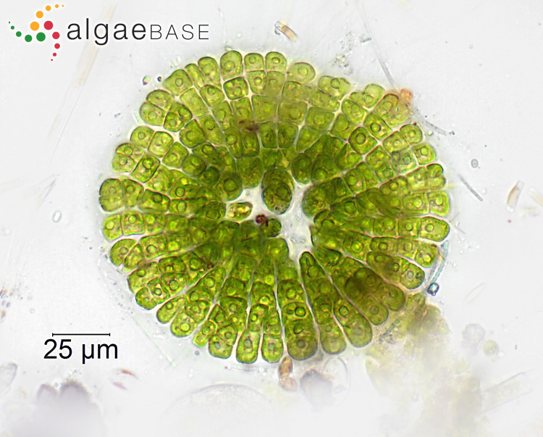
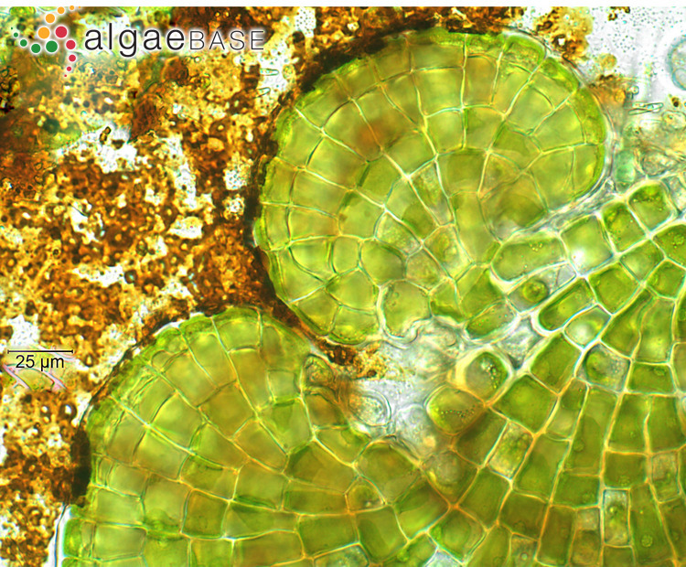
Třída Coleochaetophyceae
Heterotrichální vlákna sdružená do disku
Parietální chloroplasty s pyrenoidem
Nepohlavní rozmnožování: fragmentace stélky, zoospory
Pohlavní rozmnožování: oogamie
Coleocheatová hypotéza - vyvrácena

Slide 10
Třída: charophyceae
Pletivná stélka
  Nody, internodia, boční větévky
  Rhizoidy
  Vrcholový růst (1 buňka)
Buněčná stěna často inkrustovaná - podíl na tvorbě travertinu
Čisté stojaté vody

Slide 11
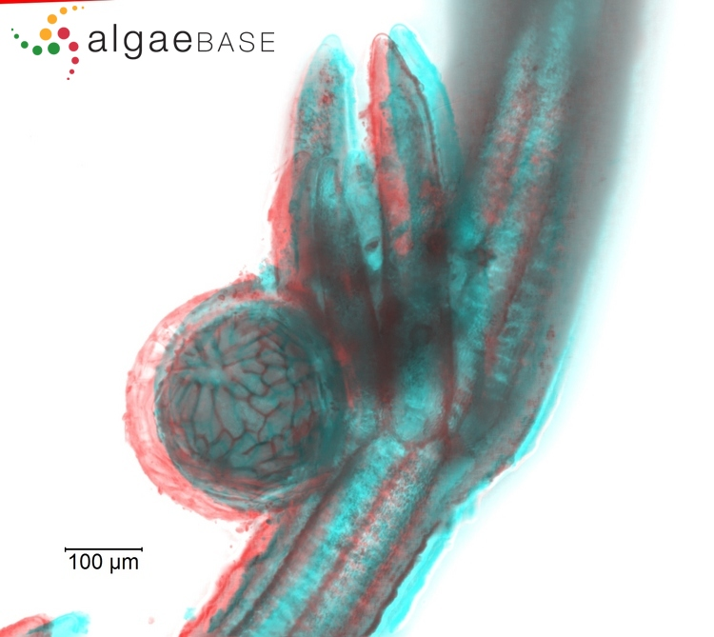
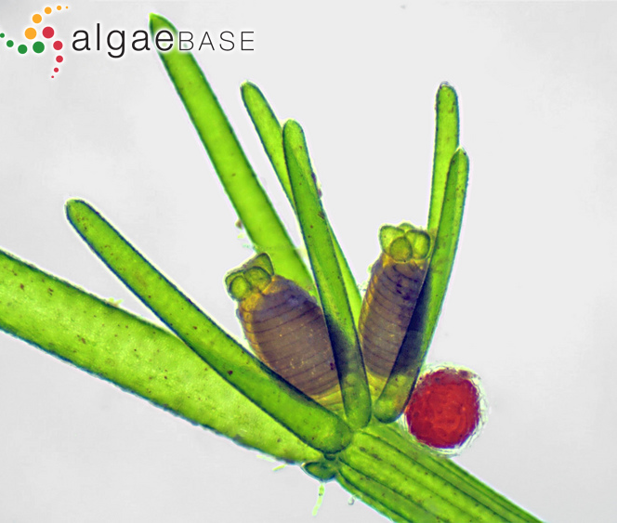
Charophyceae - rozmnožování
Nepohlavní rozmnožování:
  Fragmentace stélky, odnožování
Pohlavní rozmnožování - oogamie
  Oranžová antheridia – spermatozoidy
  Oogonia s korunkou
Gyrogonity - fosilní spory

Slide 12
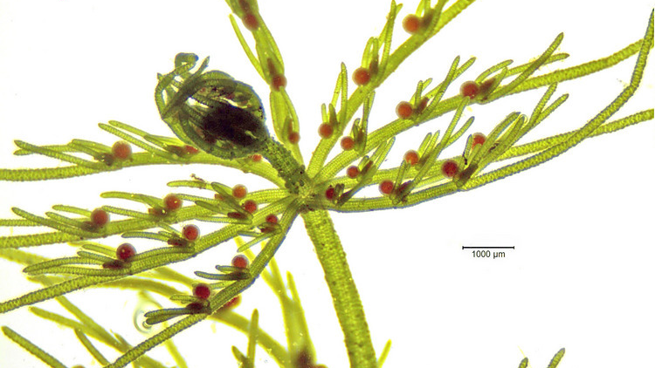

Třída: Charophyceae: Chara sp.

Slide 13
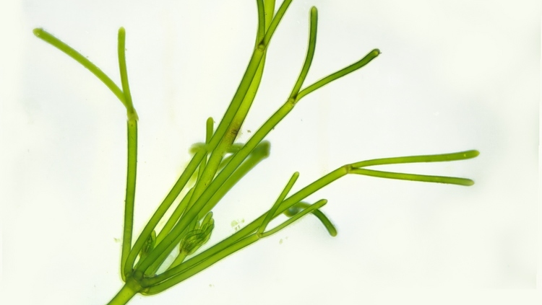
Třída: Charophyceae: Nitella sp.

Slide 14
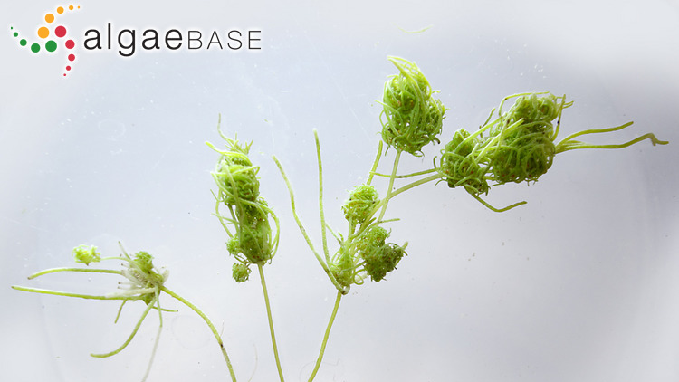
Třída: charophyceae: tolypella glomerata

Slide 15
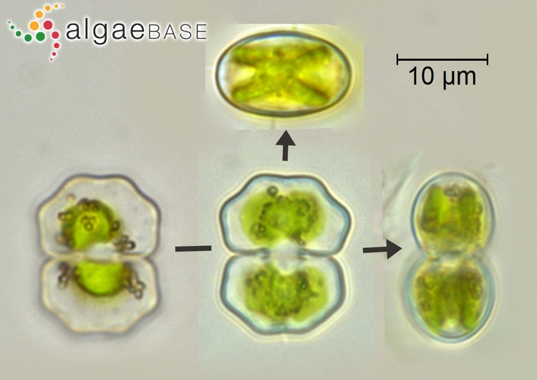
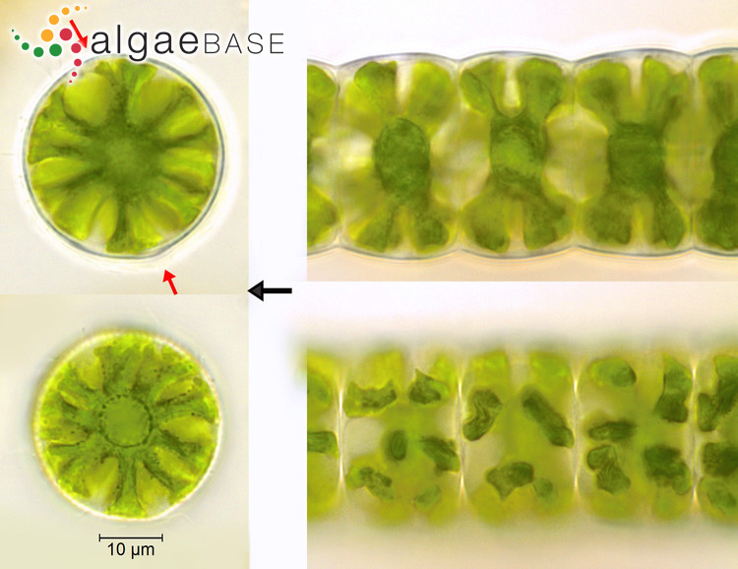
Třída: Zygnematophyceae
Vzhledově velmi estetické
Jednobuněčné, vláknité (+ nepravě vláknité)
Nikdy netvoří bičíkatá stádia
Charakteristické uspořádání chloroplastu
  Spirálovitý (Spirogyra), hvězdicovitý (Zygnema)
Nepohlavní rozmnožování
  Vlánité - fragmentace stélky
  Jednobuněčné - rozdělení dvou semicel

Slide 16
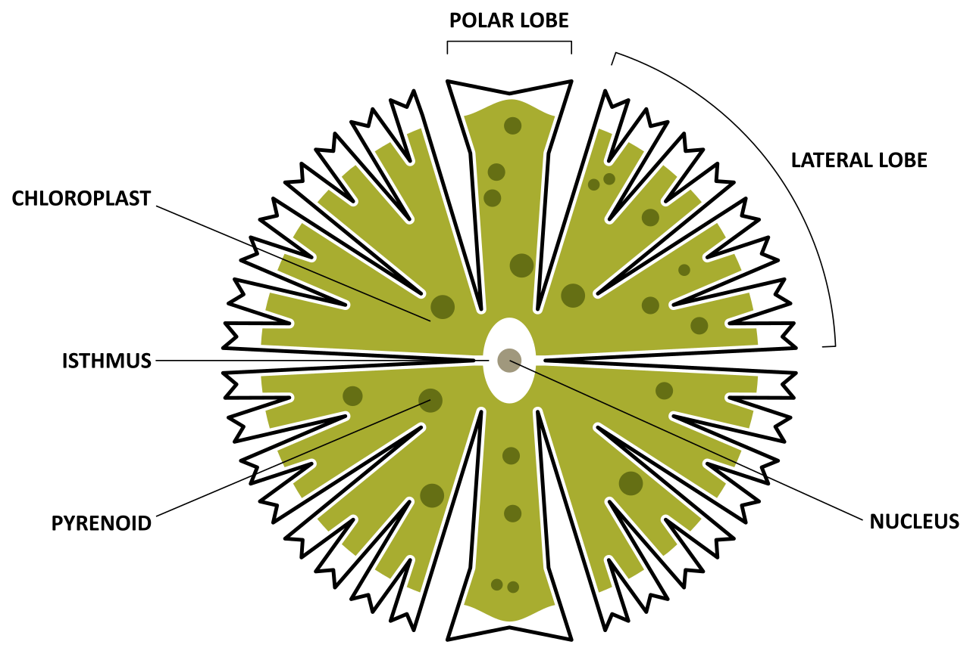
Řád: desmidiales - krásivky

Slide 17
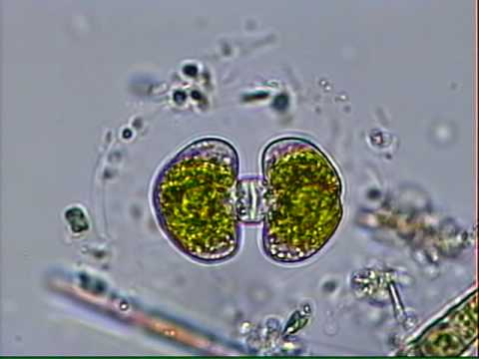
Nepohlavní rozmnožování
Vláknité - fragmentace stélky
Jednobuněčné - rozdělení semicel
Rod Cosmarium

Slide 18
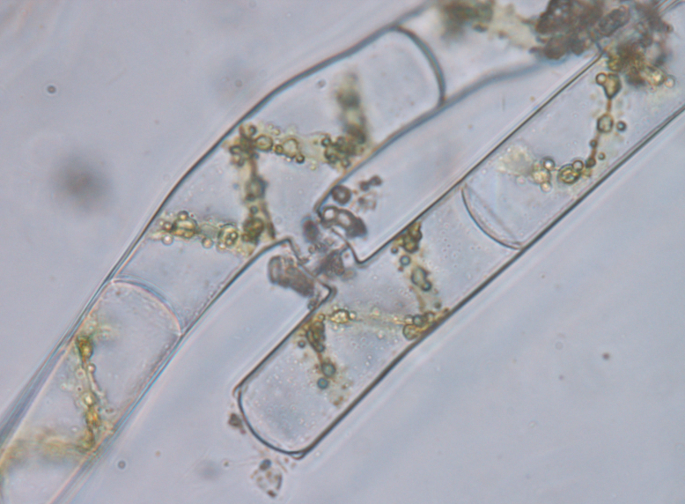
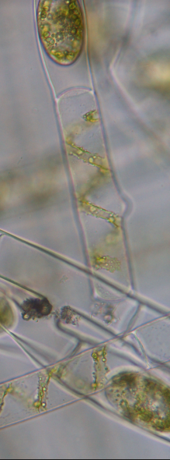
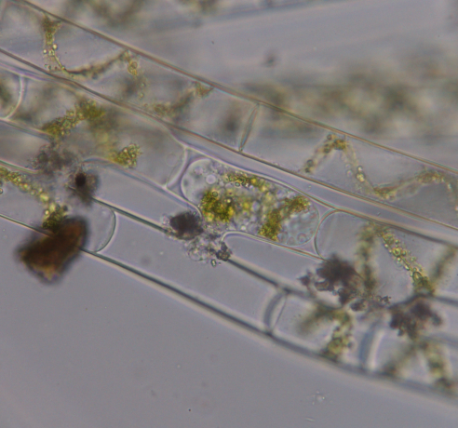
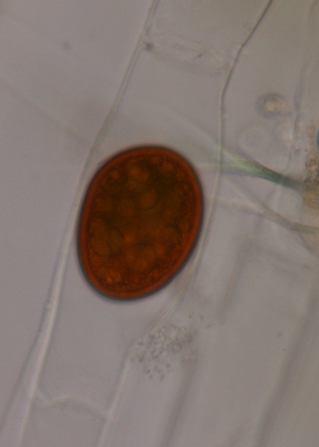
Zygnematophyceae - rozmnožování
= konjugace (spájení)
→ SPÁJIVKY
jako gamety vystupují bezblanné protoplasty vegetativních buněk, které se pohybují amébovitě ve vymezeném prostoru (kopulační kanálek u vláknitých jařmatek, společný sliz obklopující buňky u kokálních krásivek) => splynutí, karyogamie => vzniká zygospora obklopená tlustou bun. stěnou (3 vrstvy - endospor, mezospor a strukturovaný exospor; mezospor obsahuje sporopolenin, ostatní celulózu a pektin) => po období klidu meiotické dělení a klíčení
žebříčková (skalariformní) = mezi dvěma různými vlákny
laterální = mezi dvěma sousedními buňkami téhož vlákna

Slide 19
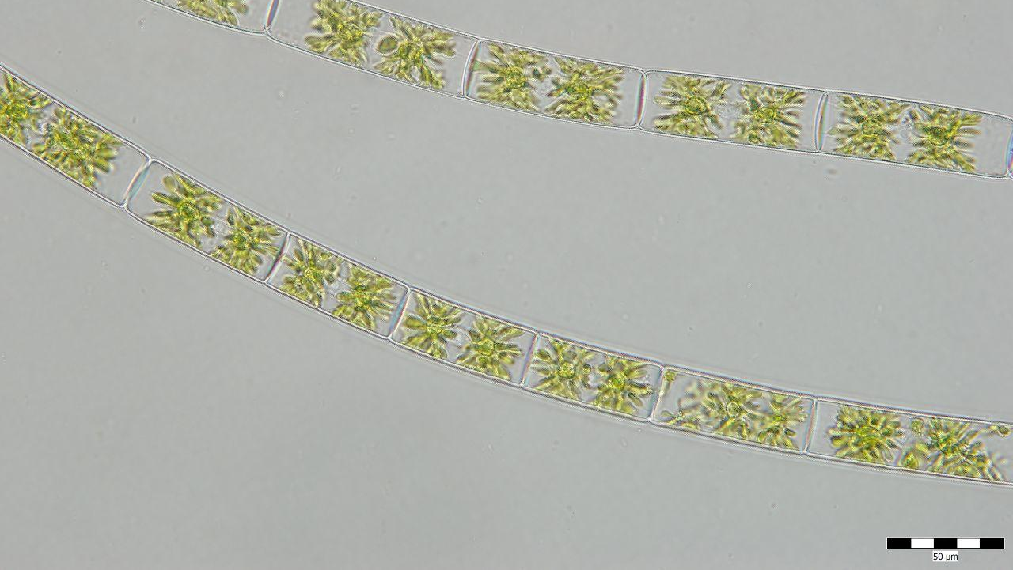

TŘÍDA: ZYGNEMATOPHYCEAE, řád: Zygnematales: ZyGNEMA SP.

Slide 20
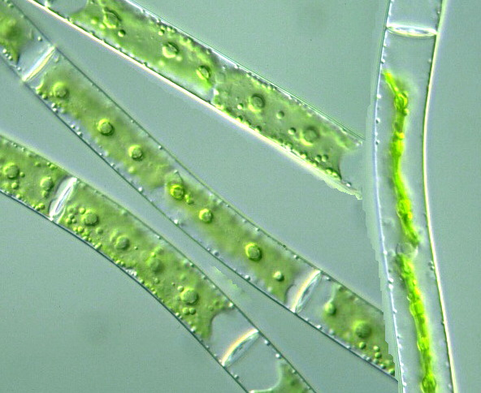
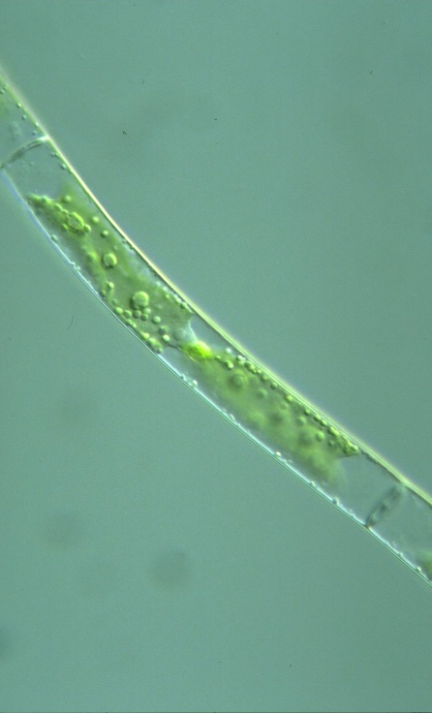
TŘÍDA: zYGNEMATOPHYCEAE, řád: Zygnematales: mOUGEOTIA SP.
Image:http://protist.i.hosei.ac.jp1

Slide 21
Třída: Zygnematophyceae, řád: Zygnematales: Spirogyra spp.

Slide 22
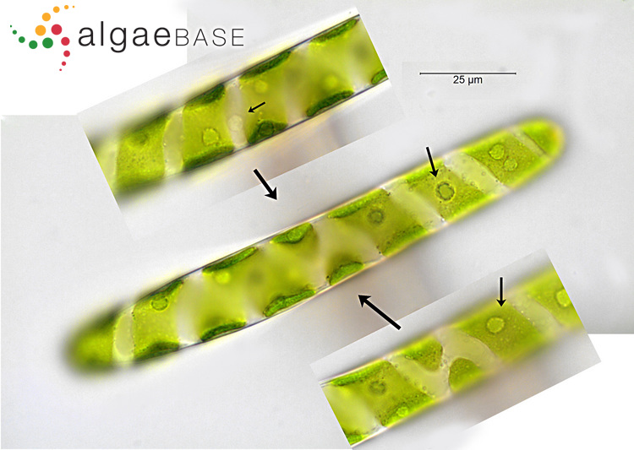
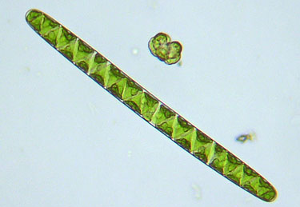
Třída: Zygnematophyceae, řád: Zygnematales: Spirotaenia spp.
Image © Koos Meesters

Slide 23
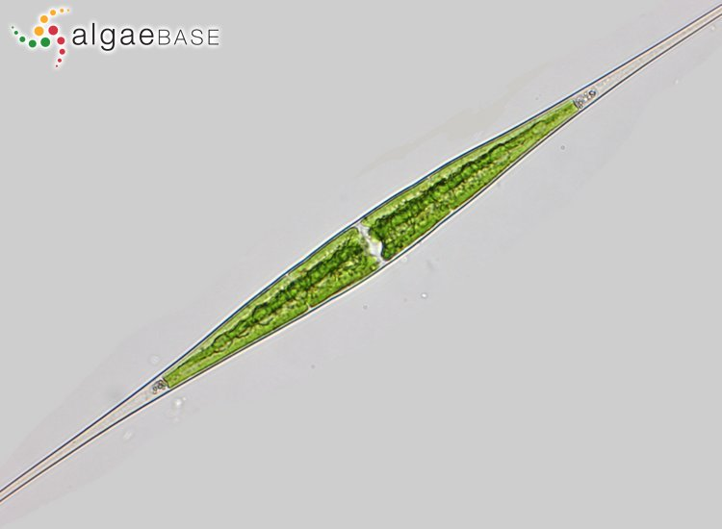
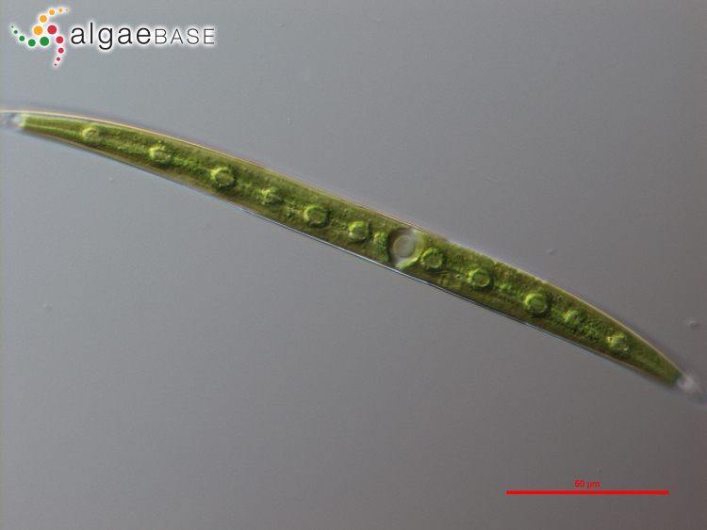
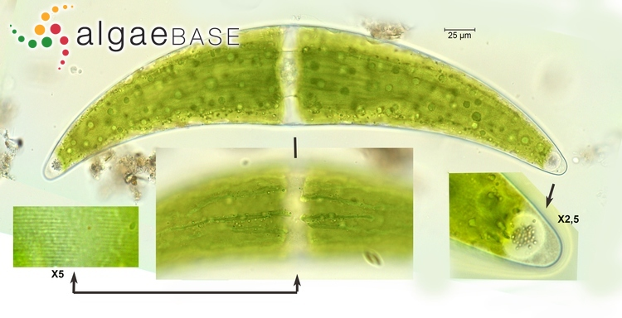
Třída: zygnematophyceae,
Řád: Desmidiales: Closterium spp.

Slide 24
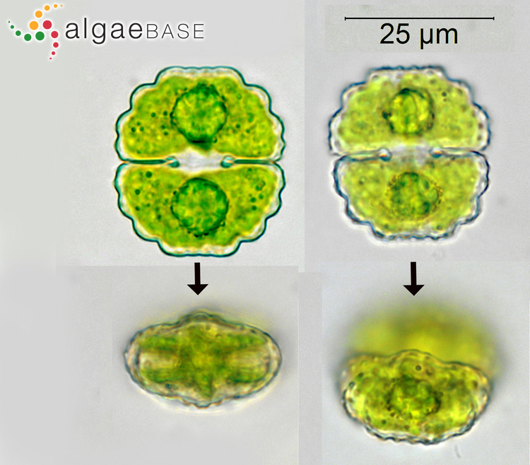
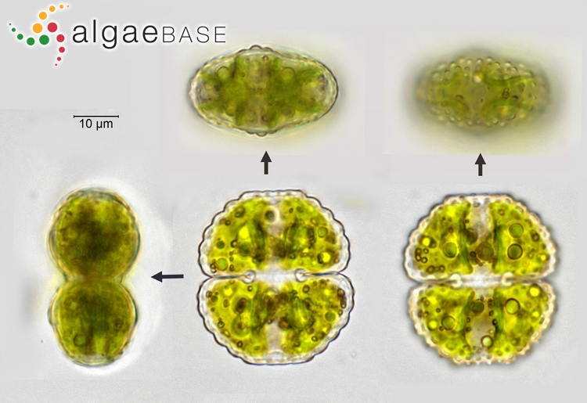
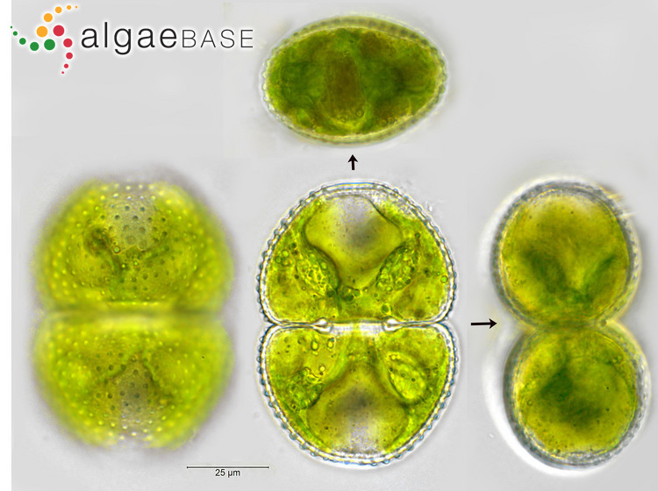
Třída: zygnematophyceae,
Řád: Desmidiales:
Cosmarium spp.

Slide 25
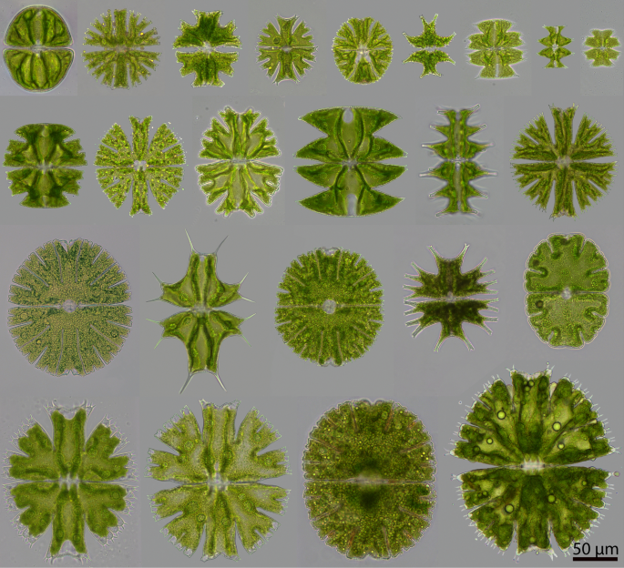
TŘÍDA: zYGNEMATOPHYCEAE,
Řád: Desmidiales: mICRASTERIAS SPP.
Image © Bestová et al. 2021

Slide 26
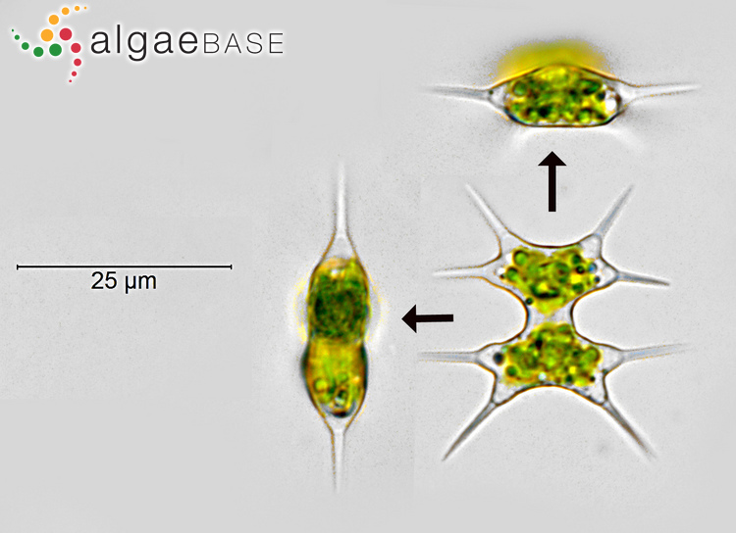
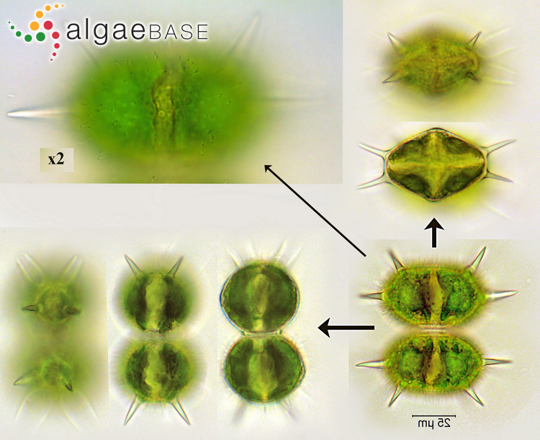
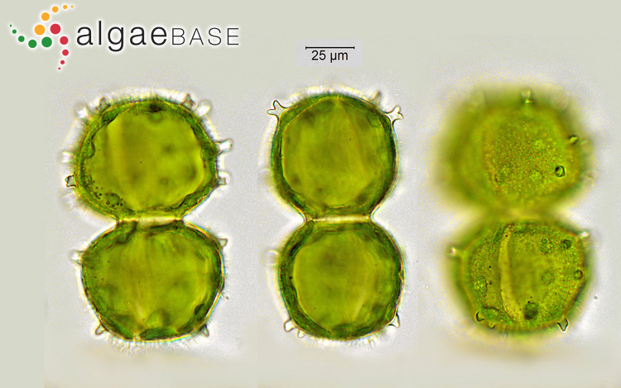
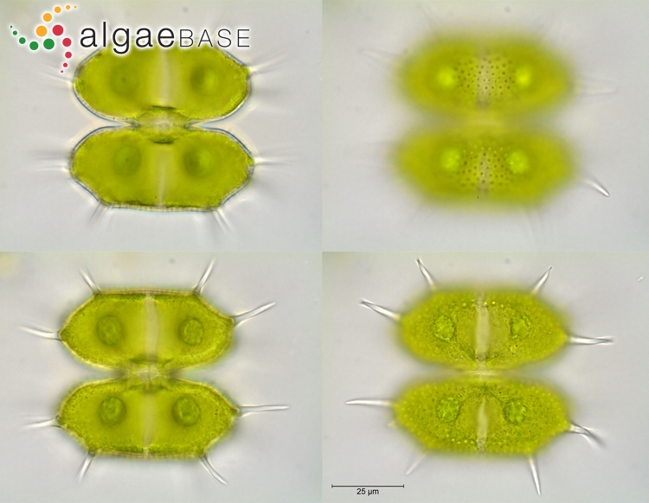
Třída: Zygnematophyceae,
Řád: Desmidiales: xanthidium

Slide 27
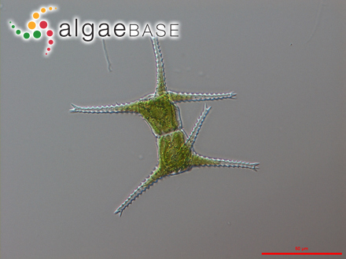
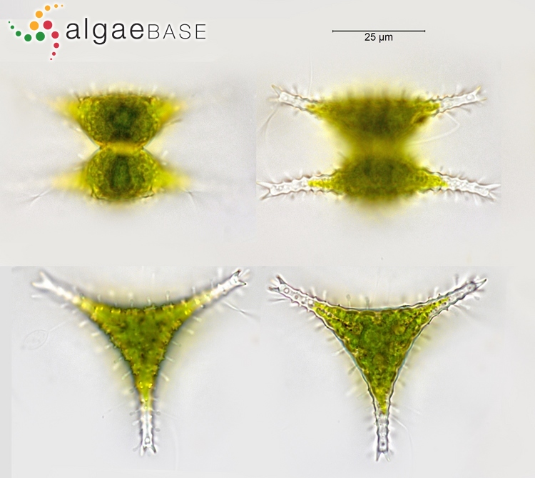
Třída: Zygnematophyceae,
Řád: Desmidiales: Staurastrum spp.

Slide 28
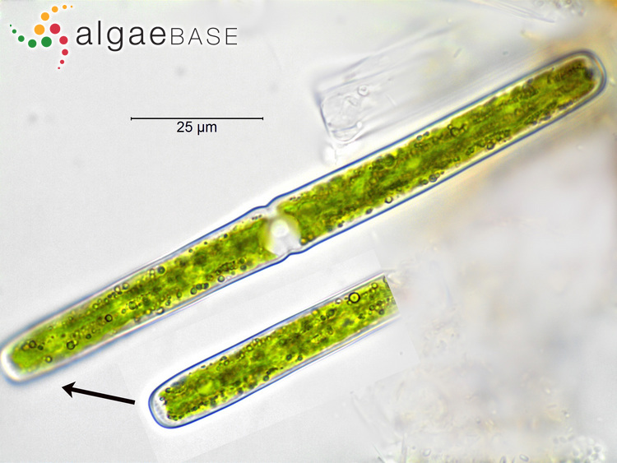
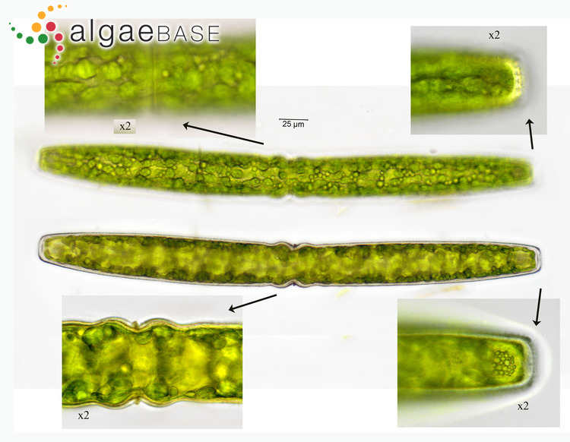
Třída: Zygnematophyceae,
Řád: Desmidiales: Pleurotaenium spp.

Slide 29
Děkuji za pozornost

